Slide 1
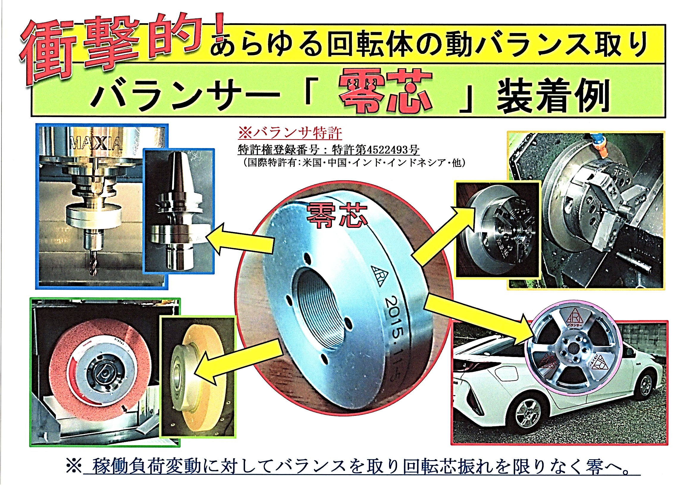
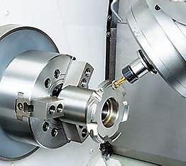
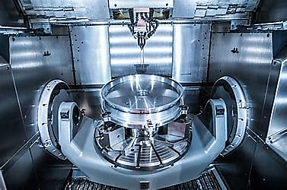
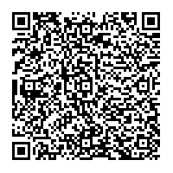
おおさかカーボンニュートラルビジネスネットワーク会員企業
省エネ
ルギー
回転部振動ロス防止実現にて
省エネ率、消耗部寿命伸長
会社名
エイ・アール・アイ合同会社
本社・大阪の拠点
枚方市
会社
紹介
エイ・アール・アイ合同会社は、2014年の創業以来自動バランサー「零芯」の製造販売を進めてきました。
この技術を生かし政府温暖化規正に寄与すべき、回転部の理想像を求めて研究開発しております。
技術
詳細
製品の画像
製造フロー
ロボットによる組立
旋盤形マルチマシン
マシニング形マルチマシン
自動バランサー「零芯」
新技術を各種回転部に装着する事で、CO2排出量を最大30％削減し、50％以上消耗部寿命伸長実現の技術を開発。温暖化規正を解決し、カーボンニュートラルでクリーンな社会を目指しています。
期待する技術の活用方法・連携先
問い合わせ先
回転部の有する各種産業機械製造業の省エネツール
製造業におけるツール、フランジ、ギアー、主軸等の回転部組み込み省エネツール
大阪府商工労働部成長産業振興室
産業創造課グリーンビジネスG
〒559-0855
大阪市住之江区南港北1-14-16
大阪府咲洲庁舎25階
TEL：06-6210-9484
メールアドレス：green@gbox.pref.osaka.lg.jp
令和７年 4月20日時点

